Slide 1
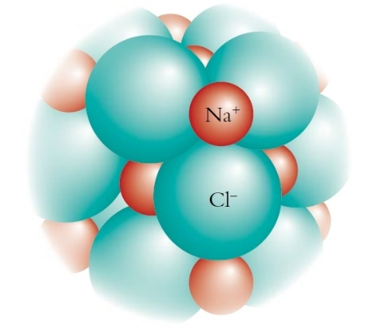
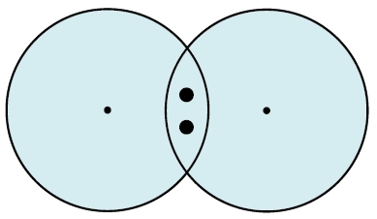
Legami chimici
Atomi con una configurazione di valenza non completa reagiscono in modo da raggiungere una configurazione elettronica stabile, spesso quella con un guscio di valenza completo (configurazione dell’ottetto).
Per farlo, gli atomi possono:
Acquisire o cedere elettroni, formando una coppia di ioni tenuti assieme da interazioni elettrostatiche: si forma così un legame ionico
Condividere una o più coppie di elettroni in modo che ciascuno dei due atomi coinvolti nel legame covalente raggiungano una configurazione stabile.
Questi due tipi di legame sono due forme limite, ma esiste un ampio spettro di legami che hanno sia carattere ionico che carattere covalente.

Slide 2
I legami chimici, ionici o covalenti, coinvolgono solo gli elettroni di valenza, quando la loro configurazione non è stabile.
Gli elettroni di core sono meno importanti per determinare la reattività di un atomo perchè non partecipano alla formazione di legami durante le reazioni chimiche.
Lo studio dei legami chimici serve per:
Prevedere la reattività degli atomi nella formazione di composti, a partire dallo studio della loro configurazione elettronica.
Prevedere la forma delle molecole e la geometria dei loro legami, un altro fattore coinvolto nella reattività dei composti.
La geometria della molecola permette anche di prevedere alcune proprietà del composto, ad esempio il suo stato di aggregazione e i legami intermolecolari che forma.

Slide 3
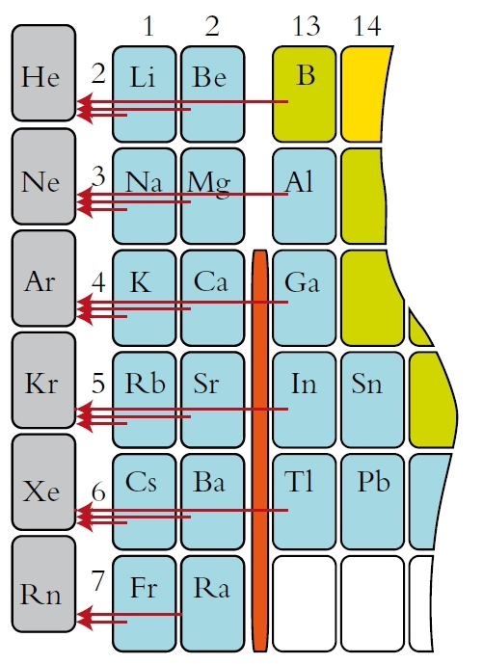
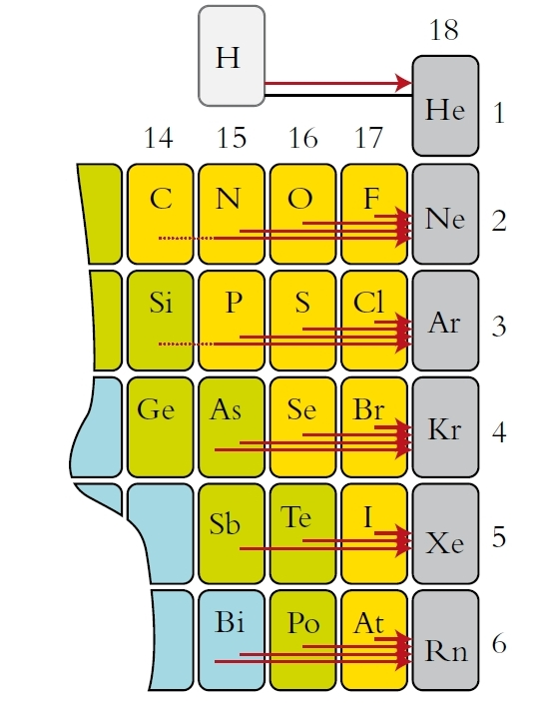
Legami ionici
Nei composti ionici, un atomo accetta l’elettrone di un altro atomo. Energia di ionizzazione, affinità elettronica ed elettronegatività aiutano a prevedere quali composti formano facilmente legami ionici, cedendo o acquistando elettroni.
Atomi con bassa energia di ionizzazione tendono a cedere elettroni, trasformandosi in ioni positivi.
Atomi con elevata affinità elettronica* tendono ad acquistare elettroni.
Entrambi vengono stabilizzati quando raggiungono la configurazione dell’ottetto.
*alta o bassa AE: dipende dalla convenzione del segno nella definizione di AE

Slide 4
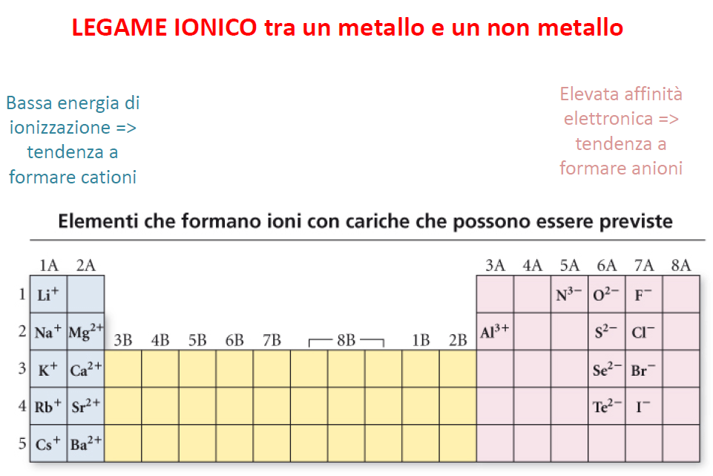
Legami ionici

Slide 5
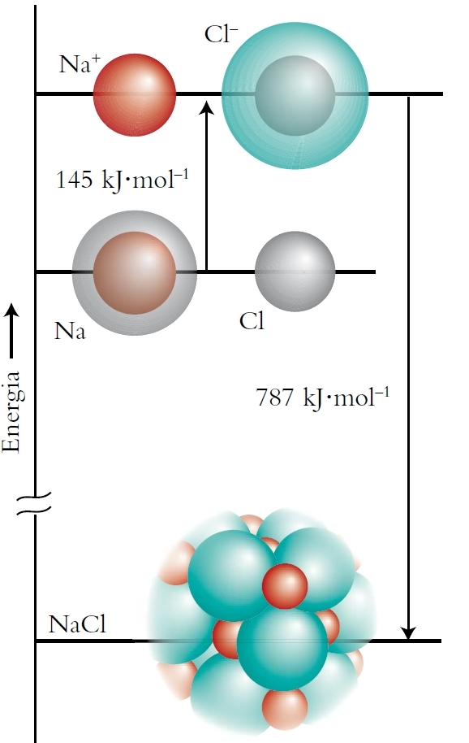
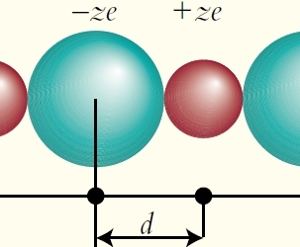
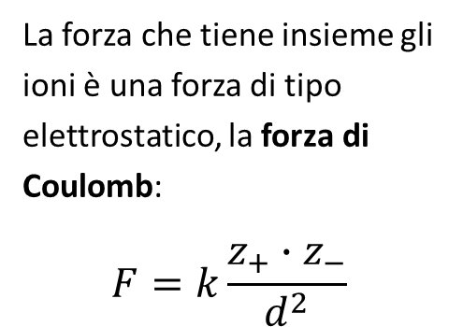
Nei composti ionici, la formazione di ioni è un processo che richiede energia, ma tale energia viene ripagata dall’interazione tra questi ioni, che allo stato solido formano un reticolo ordinato.
La forza che tiene insieme gli ioni è una forza di tipo elettrostatico, la forza di Coulomb:
$$F=k\frac{z_{+}∙z_{−}}{d^{2}}$$
Reticolo cristallino
La struttura del reticolo segue la regola dell’impacchettamento

Slide 6
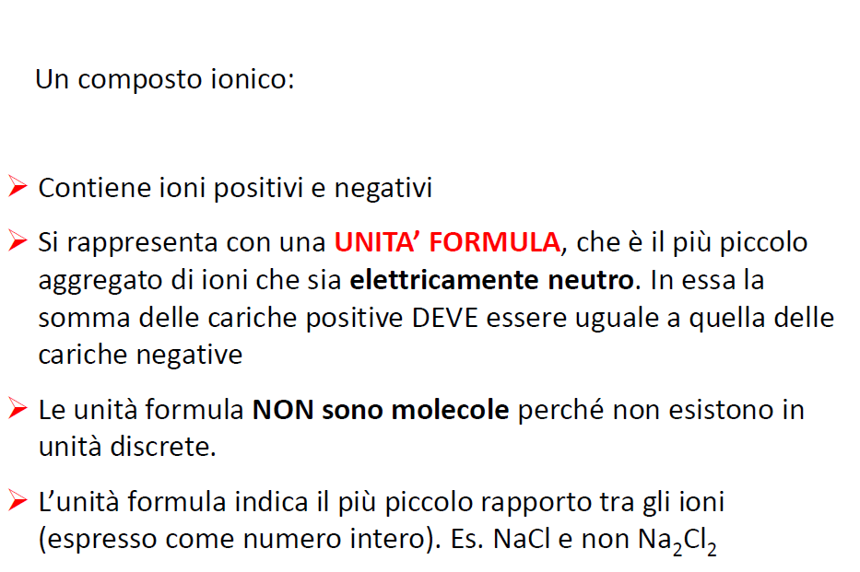

Slide 7
Legame ionico
La cessione e acquisto può coinvolgere più di un elettrone
MgCl₂ Mg²⁺ Cl⁻
CaS Ca²⁺ S²⁻
Na₂O Na⁺ O²⁻
Al₂O₃ Al³⁺ O²⁻
AlCl₃ Al³⁺ Cl⁻
Dipende sempre dal bilancio energetico complessivo

Slide 8
Si considera prevalentemente ionico un legame fino a che la differenza di elettronegatività tra i suoi atomi è maggiore di 1.9.
Questo tipo di analisi vale per i composti ionici binari, ma il legame ionico può formarsi anche in composti ternari (ad esempio sali ossigenati).
CaCO₃ Ca²⁺ CO₃²⁻
Na₂SO₄ Na⁺ SO₄²⁻

Slide 9
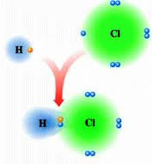
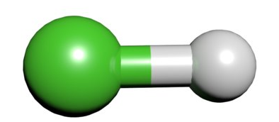
Legami covalenti
Nei legami covalenti, la condivisione di una (o più) coppie di elettroni permette di stabilizzare entrambi gli atomi, facendo loro raggiungere la configurazione dell’ottetto.
HCl (acido cloridrico): ciascuno degli atomi ha bisogno di un elettrone per raggiungere la configurazione stabile a 8 elettroni per il cloro e a 2 elettroni per l’idrogeno. La condivisione di due elettroni (legame covalente singolo) permette la stabilizzazione. Si forma una molecola
La molecola è definita come la più piccola unità discreta di una sostanza chimica che mantiene inalterata la composizione e le proprietà della sostanza stessa.

Slide 10
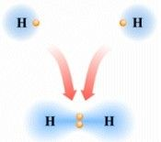
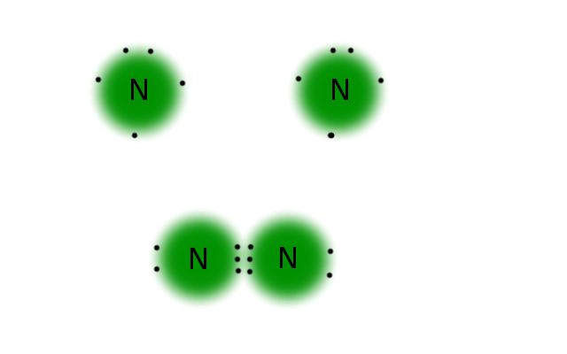
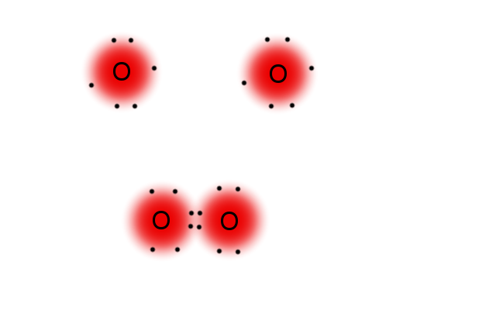
Legami covalenti
H: 1s¹ H: 1s¹
L’idrogeno elementare esiste in natura come molecola biatomica H₂, e non come atomi individuali
N: [He] 2s² 2p³
O: [He] 2s² 2p⁴
O₂
N₂
O=O
_{Doppio legame}
NΞN
_{Triplo legame}

Slide 11
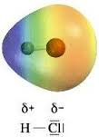
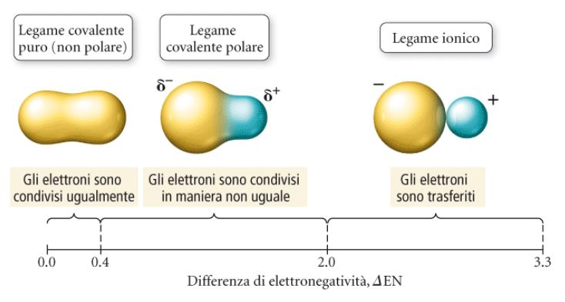
Il legame covalente è detto apolare quando le specie che condividono gli elettroni hanno la stessa elettronegatività. In questo caso la coppia di elettroni è equamente condivisa tra gli atomi e la densità elettronica si trova esattamente al centro tra i due nuclei.
Il legame covalente si dice polare quando uno dei due atomi ha un’elettronegatività maggiore rispetto all’altro e attrae maggiormente gli elettroni di legame. In questo caso il massimo di densità elettronica tra gli atomi non è al centro del legame, ma spostato verso l’atomo più elettronegativo.

Slide 12
Legami covalenti polari: il momento di dipolo
Due cariche uguali ed opposte di grandezza δ separate da una distanza l costituiscono un dipolo e producono un momento di dipolo p :
p = δ • l
Il valore del momento di dipolo, proporzionale sia alla grandezza che alla separazione delle cariche, è una misura conveniente dell’asimmetria di carica in una molecola.

Slide 13
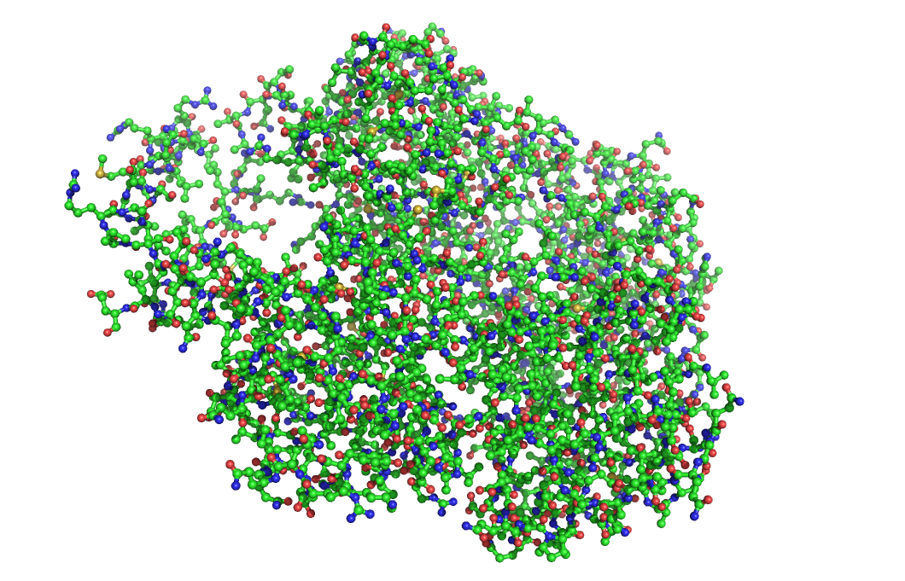
Molecole
Alcuni elementi si trovano in natura come specie monoatomiche: è il caso dei gas nobili He, Ne, Ar, Kr e Xe.
In altri casi, un atomo si lega ad un altro per formare una molecola biatomica: è il caso di H₂, N₂, O₂, F₂, Cl₂, Br₂ e I₂.
Per definizione una molecola è sempre elettricamente neutra
Una molecola è formata da un numero variabile di atomi di elementi diversi. Esistono molecole formate da due soli atomi, ad esempio il cloruro di idrogeno (o acido cloridrico, HCl), e molecole formate da un altissimo numero di atomi, come le proteine o il DNA.

Slide 14
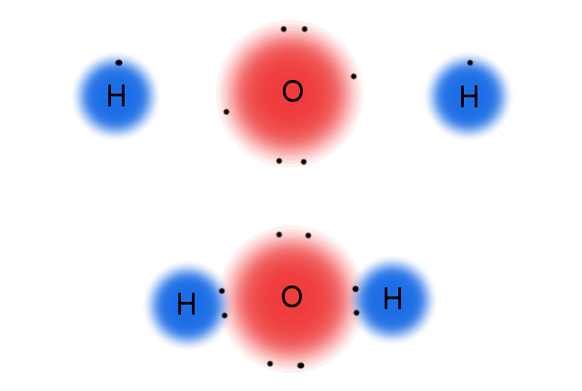
Molecole
Una molecola è formata da un numero variabile di atomi di elementi diversi. Esistono molecole formate da due soli atomi, ad esempio il cloruro di idrogeno (o acido cloridrico, HCl), e molecole formate da un altissimo numero di atomi, come le proteine o il DNA.
H: 1s¹ O: [He] 2s² 2p⁴ H: 1s¹
H₂O

Slide 15
Ioni molecolari
Per definizione una molecola è sempre elettricamente neutra
Se invece la carica complessiva è diversa da 0, si parla di ioni molecolari
Gli ioni molecolari possono formare composti ionici con ioni di segno opposto
Ione atomico
Ione molecolare:
C è legato a 3 atomi di O tramite legami covalenti
CaCO₃ Ca²⁺ CO₃²⁻
Na₂SO₄ Na⁺ SO₄²⁻

Slide 16
Formule chimiche
La formula chimica è una notazione utilizzata per esprimere in modo conciso il tipo e il numero di atomi che costituiscono la molecola di una determinata sostanza
C₁₂H₂₂O₁₁
Ciascuna formula contiene due tipi di informazioni: il tipo e il numero di atomi contenuti in una singola molecola.
Nel caso di ioni, la rappresentazione simbolica include la carica dello ione.
HPO₄²⁻
CaHPO₄
Na₂SO₄
Al₂(CO₃)₃
Nel caso di sali, che non sono formati da molecole, ma da ioni di carica opposta, la rappresentazione simbolica indica qual è il rapporto tra ioni positivi e ioni negativi (...la carica complessiva deve essere zero!).
Esempi:
Ca(NO₃)₂ è un sale formato dagli ioni Ca²⁺ e NO₃⁻. Per ciascun atomo di calcio sono presenti 2 atomi di azoto e 6 di ossigeno.
C₁₁H₁₂N₂O₂ rappresenta una molecola di triptofano, un amminoacido. In questa molecola sono presenti 11 atomi di carbonio, 12 di idrogeno, 2 di azoto e 2 di ossigeno.

Slide 17
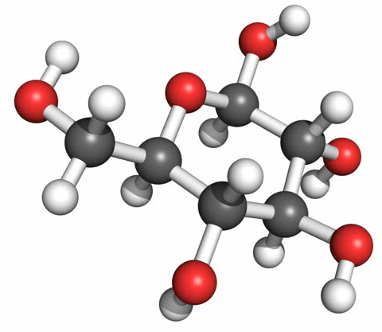
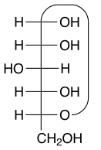
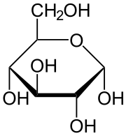
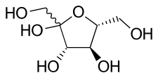
Formula molecolare (o bruta): per una molecola, rappresenta l’esatto numero di atomi presenti nella molecola.
C₆H₁₂O₆
Formula minima (o empirica): non indica l’esatto numero di atomi, ma il rapporto tra gli elementi chimici presenti nella molecola.
CH₂O
Formula di struttura: indica le connessioni presenti tra gli atomi della molecola. Alcune formule di struttura rappresentano anche la struttura tridimensionale del composto.
Isomeri: molecole con la stessa formula molecolare ma diversa formula di struttura.

Slide 18
Il modello di Lewis
Il modello di Lewis costituisce il primo tentativo di interpretare la formazione dei composti chimici. Esso si basa sul fatto che:
gli elementi si combinano tra loro mediante legami chimici cui sono interessati solamente gli elettroni di valenza.
L'inerzia chimica dei gas nobili (ampiamente verificata sperimentalmente) suggerisce che questi elementi si trovino in una situazione elettronica particolarmente stabile (otto elettroni nello strato di valenza, tranne He, che ha una configurazione stabile a due elettroni, guscio 1s completo).
Gli atomi degli elementi diversi dai gas nobili si combinano tra loro condividendo coppie di elettroni per raggiungere la configurazione elettronica del gas nobile più vicino.
E’ un modello molto limitato, ma ha il pregio di spiegare in modo estremamente semplice il legame in un gran numero di molecole semplici costituite da elementi dei blocchi s e p.

Slide 19
Strutture di Lewis
La rappresentazione di Lewis riporta il simbolo dell’atomo e gli elettroni di valenza attorno ad esso come puntini, o trattini per le coppie elettroniche.
N
S
H
I legami covalenti tra gli atomi vengono rappresentati utilizzando un trattino (una coppia di elettroni) per i legami singoli, due trattini per quelli doppi e tre per quelli tripli.
H
Cl
O
O
N
N
Le coppie elettroniche vengono identificate come doppietti di legame o doppietti solitari.
O
O
Dalla struttura di Lewis possiamo verificare che ciascun atomo raggiunga lo stato stabilizzato che prevede 8 elettroni nel livello di valenza (configurazione dell’ottetto), considerando anche gli elettroni condivisi nei legami.
O
O
8 elettroni =
4 elettroni di legame
+ 4 elettroni solitari

Slide 20
Metodo per scrivere le strutture di Lewis di molecole
Calcolare il numero totale di elettroni di valenza della molecola: il numero totale di elettroni è dato dalla somma degli elettroni di valenza di ciascun atomo della molecola, più tanti elettroni quante sono le cariche negative (nel caso di anioni) oppure meno tanti elettroni quante sono le cariche positive (nel caso di cationi). Dal numero di elettroni si calcola il numero di coppie di valenza.
Esempio: NO₂⁻ Ne⁻ = 5 + (2 x 6) + 1 = 18 → 9 coppie di valenza
N O carica
Individuare l’atomo centrale: Generalmente l’atomo centrale, quello con il minor valore di elettronegatività. Fa eccezione l’atomo di idrogeno che è sempre terminale e mai centrale.
Nell’esempio: l’atomo con elettronegatività minore è l’azoto, che sarà centrale, mentre ciascun ossigeno è legato all’azoto.
Collegare gli atomi esterni all’atomo centrale per mezzo di legami covalenti singoli. Ciascuno di questi legami coinvolge una coppia di elettroni di valenza.
[O
N
O]⁻
[O
N
O]⁻

Slide 21
Le coppie di valenza rimaste vengono utilizzate per completare la configurazione dell’ottetto per gli atomi terminali (tranne che per H!).
Nell’esempio: 9 c. di valenza - 2 c. in legami covalenti singoli = 7 coppie
-
In questo modo vengono utilizzate altre 6 coppie di elettroni. Rimane una coppia.
O
N
O
8 elettroni
Posizionare le coppie di valenza rimaste sull’atomo centrale.
Nell’esempio:
La struttura così ottenuta è accettabile solo se l’atomo centrale rispetta la regola dell’ottetto. Se questo non avviene, una delle coppie solitarie presenti su uno degli atomi terminali viene condivisa come coppia di legame, formando un legame doppio.
Nell’esempio:
Attenzione: le coppie solitarie attorno all’atomo centrale non devono MAI essere modificate per raggiungere l’ottetto.
-
O
N
O
6 elettroni
-
O
N
O
8 elettroni

Slide 22

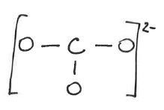
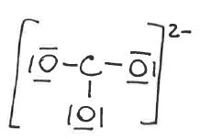
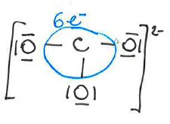
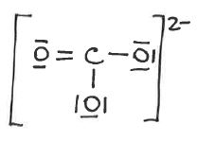

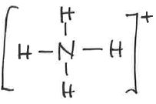
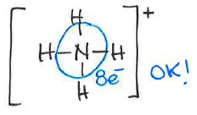
Esempio 1: CO₃²⁻
Atomo meno elettronegativo al centro
Ottetto completo sugli atomi terminali
Ottetto incompleto sull’atomo centrale!
Esempio 2: NH₄⁺
Gli idrogeni sono sempre terminali
Ottetto già completo sull’atomo centrale

Slide 23
Esempio 1: CO₃²⁻
Atomo meno elettronegativo al centro
Ottetto completo sugli atomi terminali
Ottetto incompleto sull’atomo centrale!
Esempio 2: NH₄⁺
Gli idrogeni sono sempre terminali
Ottetto già completo sull’atomo centrale

Slide 24

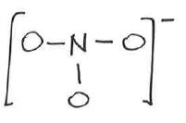
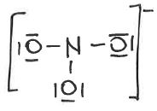
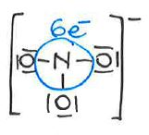
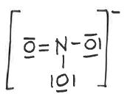







Esempio 3: NO₃⁻
Atomo meno elettronegativo al centro
Ottetto completo sugli atomi terminali
Ottetto incompleto sull’atomo centrale!
Esempio 4: CO₂
Atomo meno elettronegativo al centro
Ottetto completo sugli atomi terminali
Ottetto incompleto sull’atomo centrale!
Ottetto incompleto sull’atomo centrale!

Slide 25
Esempio 3: NO₃⁻
Atomo meno elettronegativo al centro
Ottetto completo sugli atomi terminali
Ottetto incompleto sull’atomo centrale!
Esempio 4: CO₂
Atomo meno elettronegativo al centro
Ottetto completo sugli atomi terminali
Ottetto incompleto sull’atomo centrale!
Ottetto incompleto sull’atomo centrale!

Slide 26
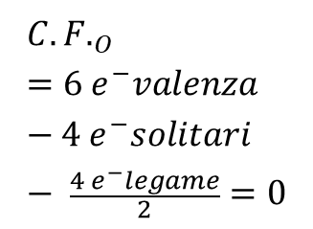
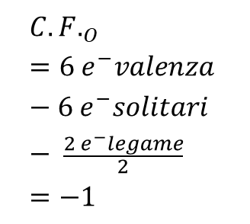
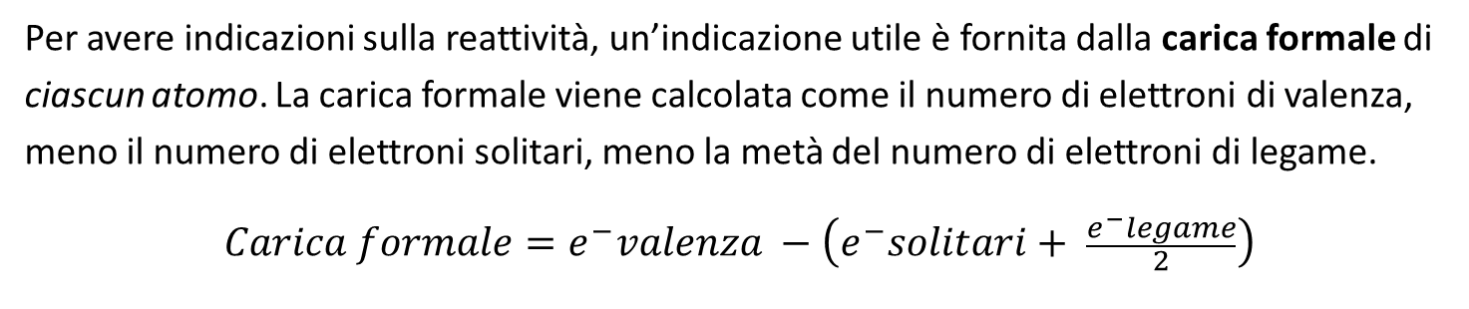
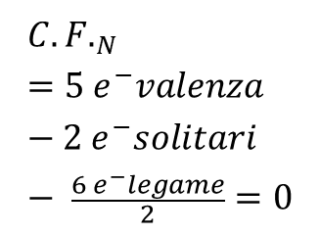
Carica formale
Per avere indicazioni sulla reattività, un’indicazione utile è fornita dalla carica formale di ciascun atomo. La carica formale viene calcolata come il numero di elettroni di valenza, meno il numero di elettroni solitari, meno la metà del numero di elettroni di legame.
$$Carica formale=e^{−}valenza −\left(e^{−}solitari+ \frac{e^{−}legame}{2}\right)$$
-
O
N
O
$${C.F.}_{O}={6 e}^{−}valenza −{6 e}^{−}solitari− \frac{2 e^{−}legame}{2}=−1$$
$${C.F.}_{O}={6 e}^{−}valenza −{4 e}^{−}solitari− \frac{4 e^{−}legame}{2}=0$$
$${C.F.}_{N}={5 e}^{−}valenza −{2 e}^{−}solitari− \frac{6 e^{−}legame}{2}=0$$
La somma delle cariche formali deve essere pari alla carica complessiva dell’atomo o dello ione.
Le strutture con cariche negative su atomi più elettronegativi e cariche positive su atomi meno elettronegativi sono favorite. Inoltre, la struttura più stabile è quella che ha cariche formali minori, in valore assoluto, sugli atomi della molecola

Slide 27
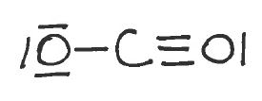
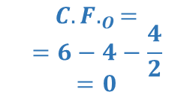
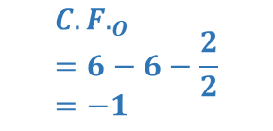


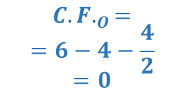

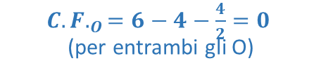



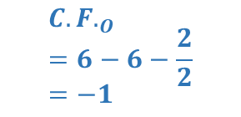

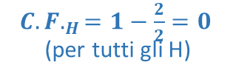


Esempio 1: CO₃²⁻
Esempio 2: NH₄⁺
$${C.F.}_{C}=4−0−\frac{4}{2}=0$$
${C.F.}_{N}=5−0−\frac{8}{2}=+1$
$${C.F.}_{O}==6−4−\frac{4}{2}=0$$
$${C.F.}_{O}=6−6−\frac{2}{2}=−1$$
$${C.F.}_{O}=−1$$
${C.F.}_{H}=1−\frac{2}{2}=0$
(per tutti gli H)
Somma delle cariche formali = -2 (pari alla carica dello ione)
Somma delle cariche formali = +1 (pari alla carica dello ione)
Esempio 3: NO₃⁻
Esempio 4: CO₂
$${C.F.}_{N}=5−0−\frac{8}{2}=+1$$
${C.F.}_{C}=4−0−\frac{8}{2}=0$
$${C.F.}_{O}==6−4−\frac{4}{2}=0$$
${C.F.}_{O}=6−4−\frac{4}{2}=0$
(per entrambi gli O)
$${C.F.}_{O}=6−6−\frac{2}{2}=−1$$
${C.F.}_{C}=0$
$${C.F.}_{O}=−1$$
${C.F.}_{O}=$
$$=6−6−\frac{2}{2}=$$
$=−1$
${C.F.}_{O}=$
$$=6−2−\frac{6}{2}=$$
$=+1$
Somma delle cariche formali = -1 (pari alla carica dello ione)

Slide 28
Esempio 1: CO₃²⁻
Esempio 2: NH₄⁺
$${C.F.}_{C}=4−0−\frac{4}{2}=0$$
${C.F.}_{N}=5−0−\frac{8}{2}=+1$
$${C.F.}_{O}==6−4−\frac{4}{2}=0$$
$${C.F.}_{O}=6−6−\frac{2}{2}=−1$$
$${C.F.}_{O}=−1$$
${C.F.}_{H}=1−\frac{2}{2}=0$
(per tutti gli H)
Somma delle cariche formali = -2 (pari alla carica dello ione)
Somma delle cariche formali = +1 (pari alla carica dello ione)
Esempio 3: NO₃⁻
Esempio 4: CO₂
$${C.F.}_{N}=5−0−\frac{8}{2}=+1$$
${C.F.}_{C}=4−0−\frac{8}{2}=0$
$${C.F.}_{O}==6−4−\frac{4}{2}=0$$
${C.F.}_{O}=6−4−\frac{4}{2}=0$
(per entrambi gli O)
$${C.F.}_{O}=6−6−\frac{2}{2}=−1$$
${C.F.}_{C}=0$
$${C.F.}_{O}=−1$$
${C.F.}_{O}=$
$$=6−6−\frac{2}{2}=$$
$=−1$
${C.F.}_{O}=$
$$=6−2−\frac{6}{2}=$$
$=+1$
Somma delle cariche formali = -1 (pari alla carica dello ione)

Slide 29
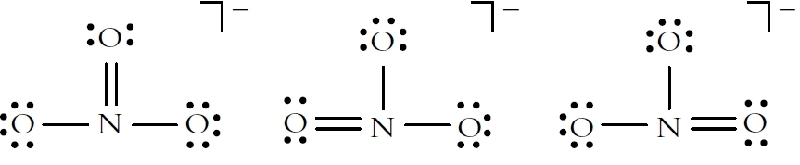
Risonanza
La formula di Lewis dello ione nitrato NO₃⁻ scritta in precedenza prevede che i diversi atomi di ossigeno abbiano cariche formali diverse e che i legami N-O siano uno doppio e due singoli.
Possiamo scrivere 3 diverse strutture di Lewis per questo ione.
Sperimentalmente, però, osserviamo che non c’è alcuna differenza tra gli ossigeni di questa molecola. Inoltre, i 3 legami sono uguali. Nessuna di queste strutture rappresenta con esattezza lo ione reale.
Teoria della risonanza: le strutture possibili ottenute con la rappresentazione di Lewis non sono da considerare come la forma reale della molecola, ma solo come forme limite. La struttura reale è una struttura media tra le strutture di risonanza, un ibrido di risonanza.
Per indicare strutture di risonanza, si usano frecce doppie tra le forme limite.

Slide 30
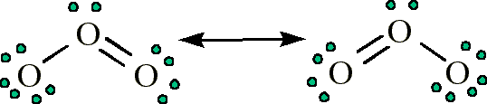
Strutture di risonanza
La molecola NON è in rapida oscillazione tra due forme discrete.
Esiste un’unica forma per la molecola dell’ozono e la distanza di legame tra gli ossigeni è uguale ed intermedia tra quella caratteristica di un legame singolo e uno doppio tra due atomi di ossigeno.
Si utilizzano due strutture di Lewis (in questo caso) perché una sola è insufficiente a descrivere la struttura reale.

Slide 31
Quando scriviamo strutture di risonanza dobbiamo tenere conto di alcune regole:
Gli atomi che partecipano alla struttura devono avere le stesse connessioni. Una struttura con diverse connessioni è una molecola diversa.
I doppietti solitari attorno all’atomo centrale non devono essere modificati quando si disegnano strutture di risonanza.
Le forme limite di risonanza differiscono per i legami (singoli/doppi/tripli) e per la posizione dei doppietti solitari attorno agli atomi terminali.
Le forme limite di risonanza possono essere tra loro equivalenti oppure alcune possono avere un’energia più bassa ed essere quindi favorite.
Per individuare la forma limite a energia più bassa:
Per il principio di elettroneutralità, la struttura più stabile è quella che ha cariche formali minori, in valore assoluto, sugli atomi della molecola.
Consideriamo anche l’elettronegatività: le strutture con cariche negative su atomi più elettronegativi e cariche positive su atomi meno elettronegativi sono favorite.

Slide 32



Esempio: forme di risonanza di CO₃²⁻
3 forme limite di risonanza equivalenti
Esempio: forme di risonanza di HCO₃⁻
2 forme limite di risonanza equivalenti

Slide 33



Esempio: forme di risonanza di CO₂
Questa è la struttura più stabile! Perchè rispetta il principio di elettroneutralità.
Strutture a più alta energia
Esempio: forme di risonanza di O₃ (ozono)
Non è possibile scrivere una struttura in cui le cariche formali siano minori.

Slide 34
Ordine di legame, energia di legame e distanza di legame
Per ordine di legame si intende se il legame è singolo (di ordine 1), doppio (di ordine 2) o triplo (di ordine 3).
Che energia ci vuole per rompere o formare un legame chimico? L’energia richiesta sarà tanto maggiore quando maggiore è la stabilizzazione portata dal legame chimico e quanto maggiore è la forza del legame chimico.
A parità di specie atomiche coinvolte, l’energia di legame per un legame singolo è minore rispetto all’energia richiesta per rompere un legame doppio, che a sua volta è minore dell’energia richiesta per rompere un legame triplo.
L’energia di legame aumenta all’aumentare dell’ordine di legame.
E la distanza tra gli atomi? Tanto maggiore è la forza del legame, tanto minore è la distanza tra gli atomi coinvolti nel legame: legami singoli sono più lunghi dei legami doppi, che a loro volta sono più lunghi dei legami tripli.
La distanza di legame diminuisce all’aumentare dell’ordine di legame.

Slide 35


Ordine di legame nell’ibrido di risonanza
Quando però sono presenti più forme limite di risonanza, per identificare l’ordine di legame è necessario considerare tutte le forme di risonanza equivalenti a più bassa energia (più rappresentative della molecola reale).
Per determinare l’ordine di legame, si contano le coppie di elettroni di legame presenti nelle diverse forme e li si divide per il numero di forme limite di risonanza che vengono considerate.
In molti casi l’ordine di legame così calcolato risulta frazionario.
Esempio: ordine di legame C-O nello ione carbonato.
2 coppie
1 coppia
1 coppia
$$Ordine di legame= \frac{\left(2+1+1\right) coppie}{3 forme limite}=\frac{4}{3}=1.33$$
(Infatti, sperimentalmente si osserva che la distanza C-O nello ione carbonato è intermedia tra un legame singolo e uno doppio).

Slide 36
Ordine di legame
Alternativamente, posso calcolare l’ordine di legame in maniera generale come:
Ordine di legame = n coppie di legame (X-Y) / numero di legami (X-Y)
1 coppia
2 coppie
1 coppia
$$Ordine di legame= \frac{\left(2+1+1\right) coppie}{3 legami}=\frac{4}{3}=1.33$$

Slide 37


Eccezioni alla regola dell’ottetto: ottetto incompleto
Esistono alcune eccezioni alla regola dell’ottetto nelle strutture di Lewis.
In alcuni casi, l’atomo centrale non riesce a raggiungere l’ottetto.
Ad esempio: BF₃ Ne⁻ = 3 + (3 x 7) = 24 → 12 coppie di valenza
Per completare l’ottetto dell’atomo centrale, possiamo scrivere la forma:
C.F. = +1
C.F. = -1
C.F. = 0
C.F. = 0
Calcolando le cariche formali, però, ci si accorge che questa struttura ha una carica positiva su un atomo (molto elettronegativo!) di fluoro.
Una caratteristica che conferma la struttura a ottetto incompleto di BF₃ è la sua tendenza a formare ioni BF₄⁻, in cui il boro ha una configurazione otteziale.

Slide 38

Eccezioni alla regola dell’ottetto: espansione dell’ottetto
Un’altra eccezione alla regola dell’ottetto è rappresentata da molecole in cui l’atomo centrale ha un numero di elettroni maggiore di 8. Si parla in questo caso di espansione dell’ottetto.
Esempio: PCl₅
Ne⁻ = 5 + (5 x 7) = 40 → 20 coppie di valenza
Questa espansione è possibile solo se sono presenti orbitali a bassa energia che possano ospitare questi elettroni, come gli orbitali d o f presenti dal terzo periodo in poi.
Per gli atomi del secondo periodo l’espanzione dell’ottetto non è mai possibile perchè non ci sono orbitali energeticamente vicini per più di 8 elettroni!
Nell’esempio, P ha orbitali 3d vuoti a energia relativamente bassa, che possono contenere i 2 elettroni che non trovano posto nei sottolivelli 3s e 3p.

Slide 39


Un altro esempio di espansione dell’ottetto: PO₄³⁻
Ne⁻ = 5 + (5 x 7) = 40 → 20 coppie di valenza
Calcoliamo le cariche formali di ciascun atomo:
Considerando che il P appartiene al 3° periodo e può quindi espandere l’ottetto, possiamo anche scrivere la struttura:
Il calcolo delle cariche formali, conferma che questa struttura ha energia minore:

Slide 40

Eccezioni alla regola dell’ottetto: radicali
Un’ultima eccezione alla regola dell’ottetto è costituita da quelle specie che hanno un numero dispari di elettroni, i radicali.
I radicali sono estremamente reattivi, perché tendono a completare il proprio ottetto legandosi ad altre specie. Esistono solo pochi radicali stabili che possono essere isolati. I radicali sono particolarmente dannosi per la salute e per l’ambiente.
Esempio: NO Ne⁻ = 5 + 6 = 11 elettroni di valenza
Questa struttura presenta cariche formali uguali a 0 per entrambi gli atomi.

Slide 41

Legame dativo
Può accadere che la coppia di elettroni necessaria per la formazione del legame tra due atomi venga fornita da uno solo di essi: si parla in questo caso di legame coordinato o dativo.
Es. La formazione dello ione ammonio
+
H
H⁺
H
N
H
H

Slide 42

IL LEGAME METALLICO
I metalli non possiedono elettroni di valenza sufficienti per raggiungere la configurazione completa dello strato condividendo elettroni con atomi vicini
Gli elettroni di valenza nei metalli sono condivisi con molti atomi vicini: sono delocalizzati
I sottostrati degli elettroni di valenza devono avere contenuto di energia simile

